Slide 1
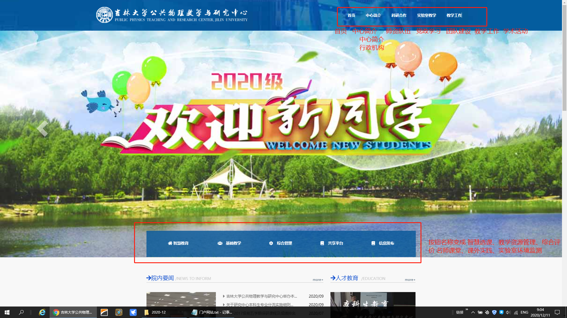

Slide 2
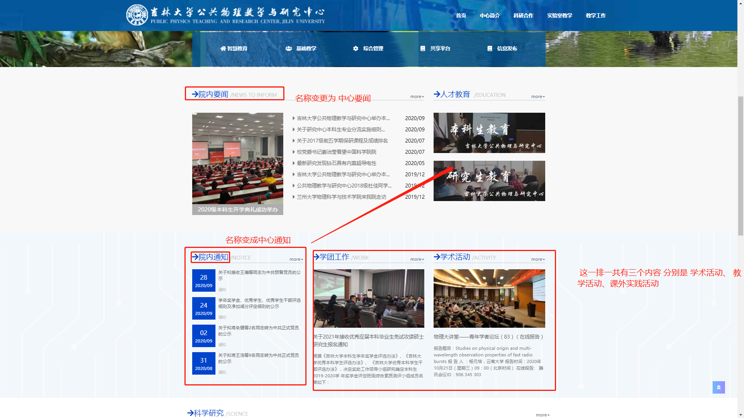

Slide 3
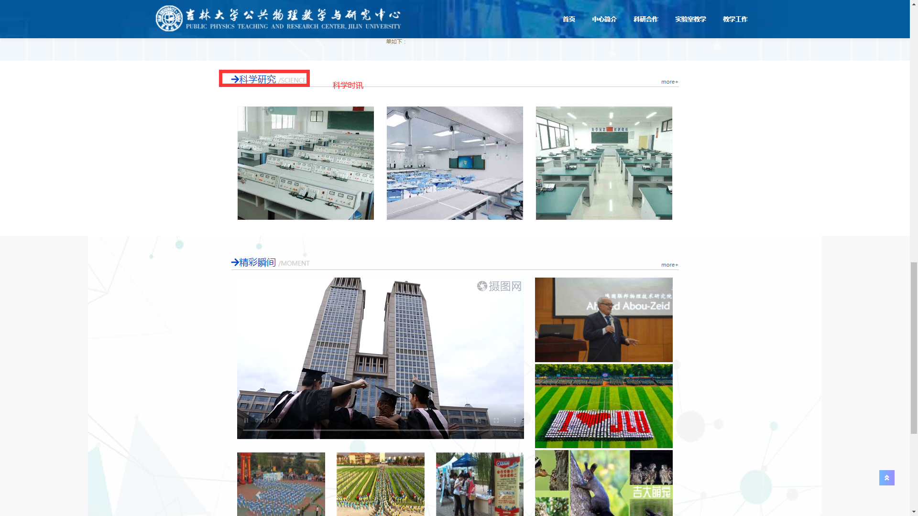

Slide 4
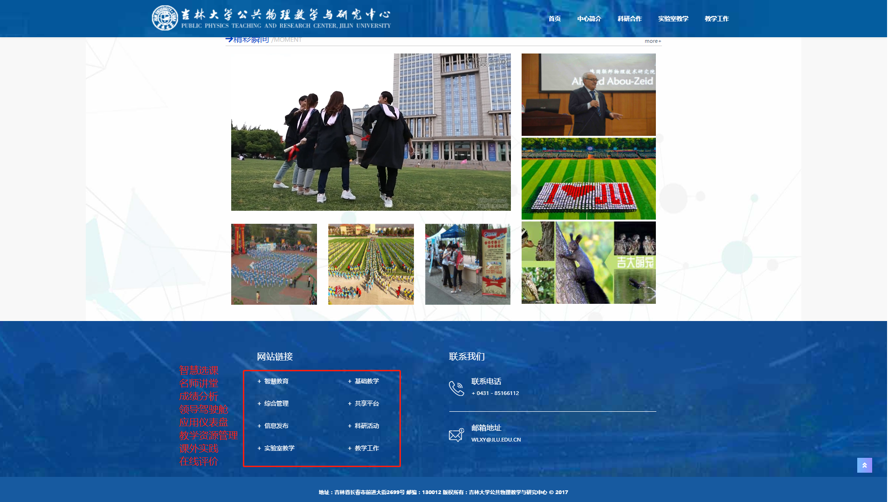

Slide 5
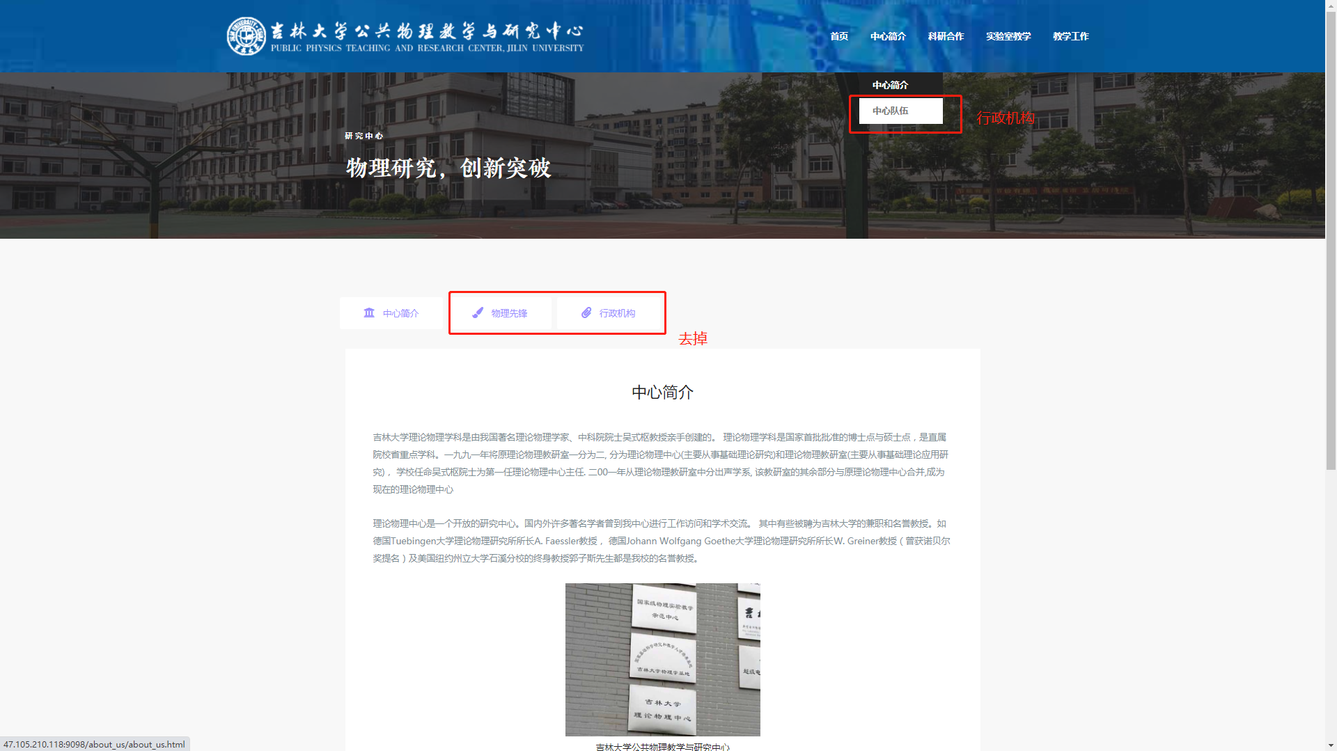

Slide 6
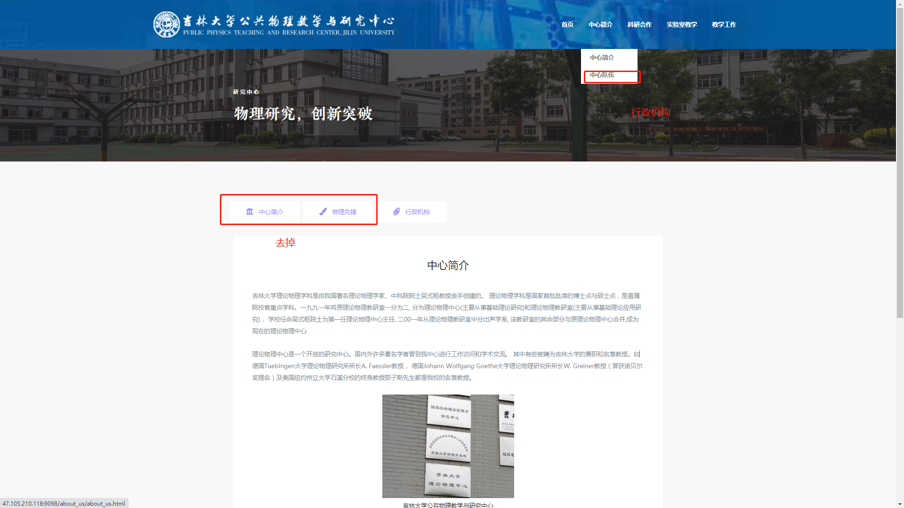

Slide 7
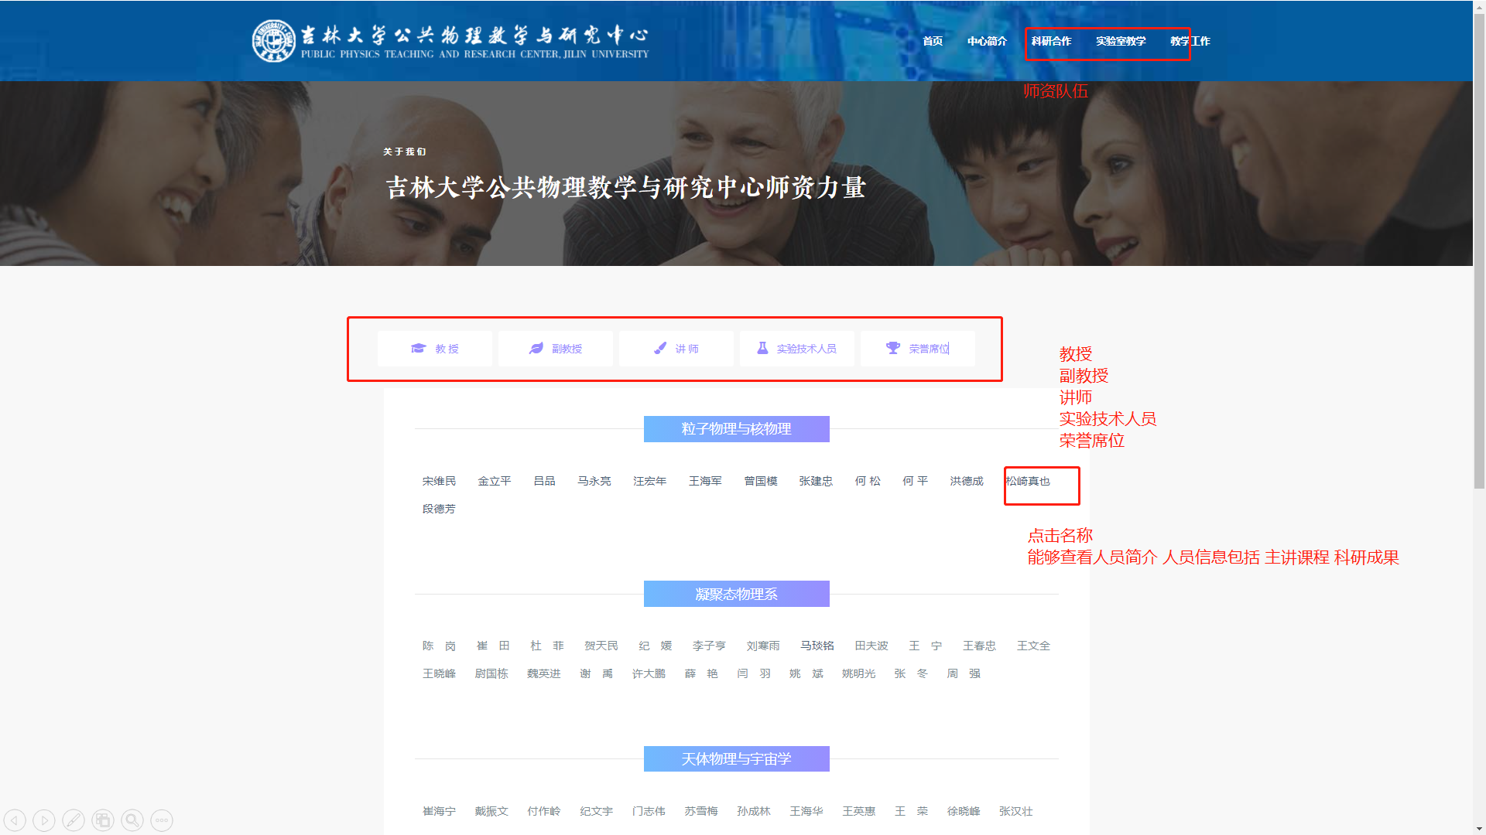

Slide 8
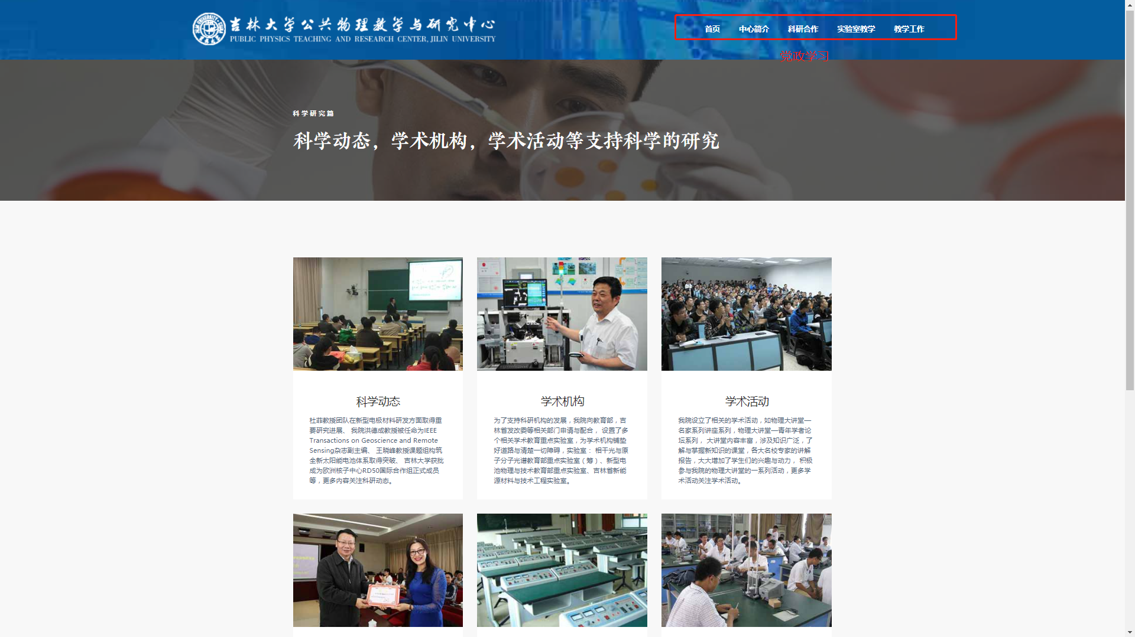

Slide 9
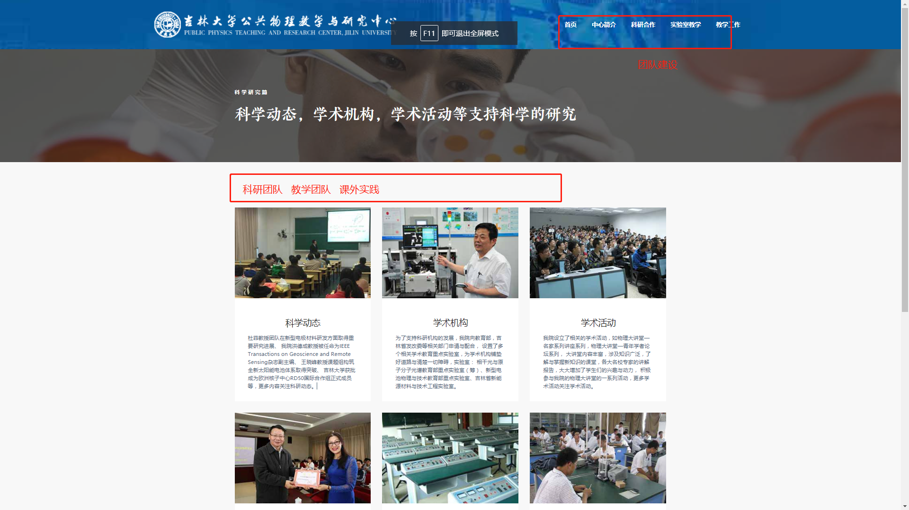

Slide 10
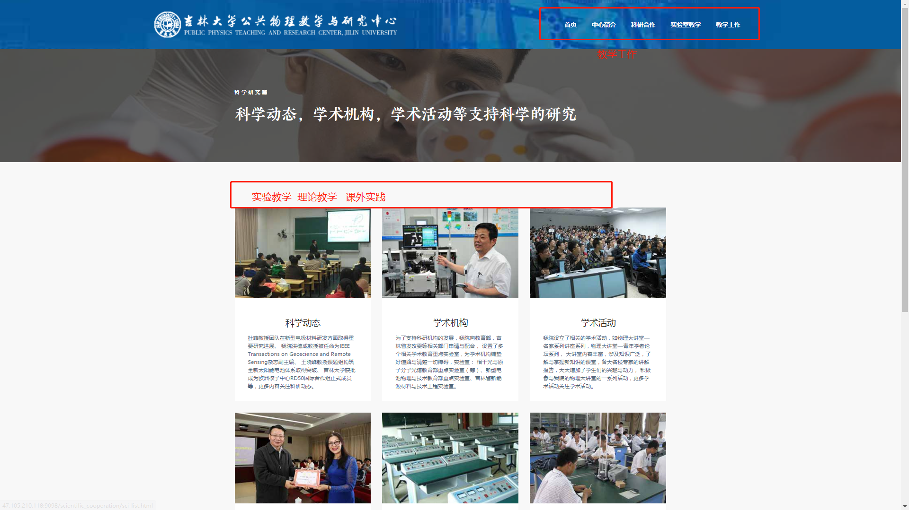

Slide 11
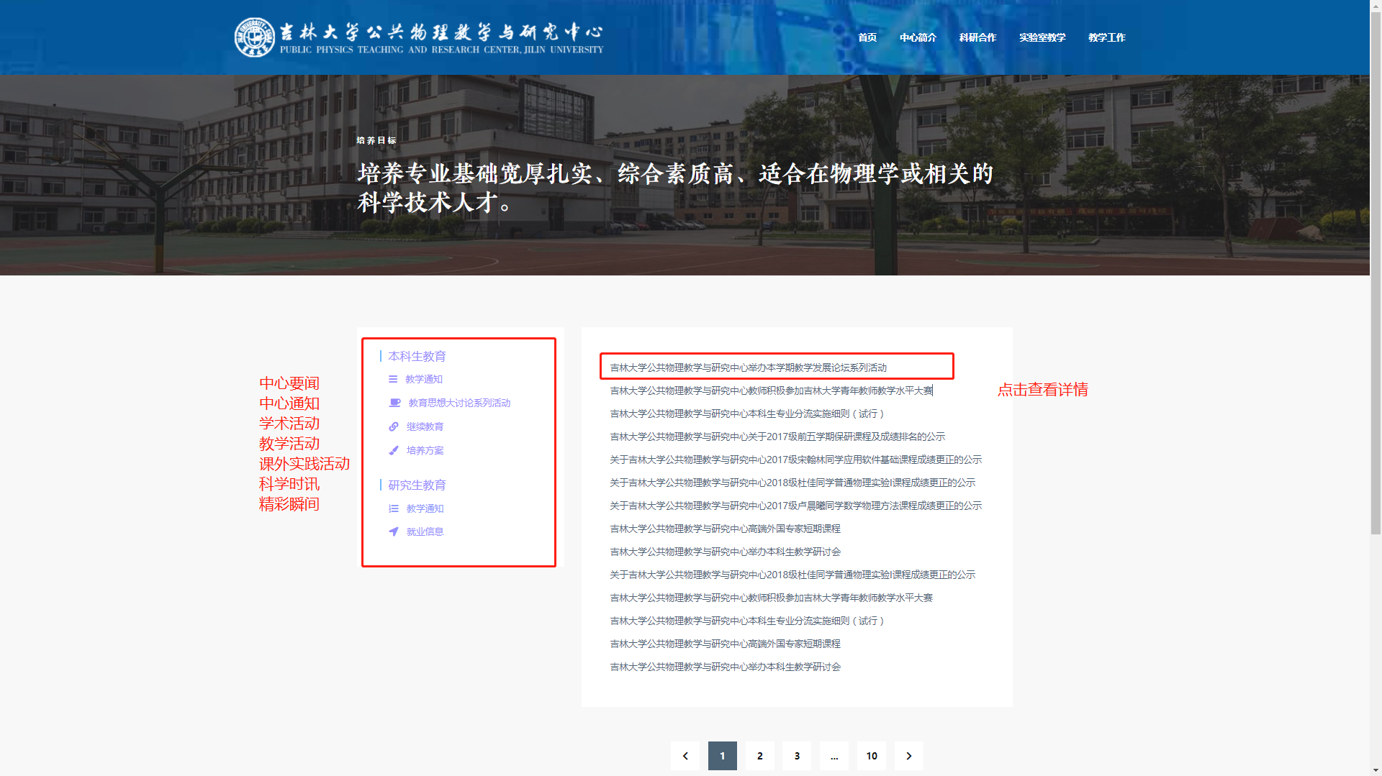

Slide 12
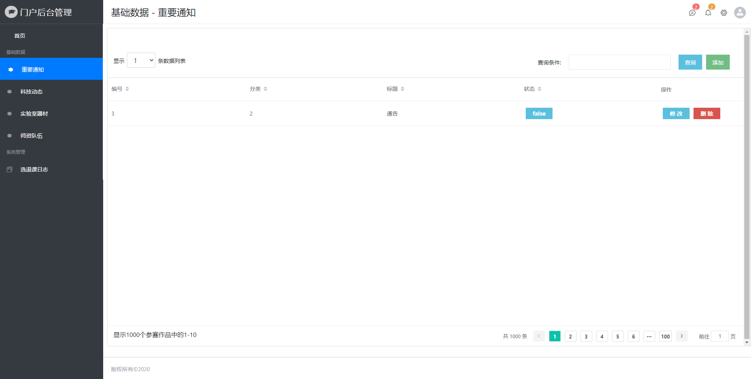
Notes:
门户中心
中心简介（只要一条信息的修改，没有添加，删除）
行政机构（只要一条信息的修改，没有添加，删除）
师资队伍
党政学习
团队建设
教学工作
门户展示
中心要闻
中心通知
学术活动
教学活动
课外实践活动
科学实训
精彩瞬间

